Slide 1


Slide 2


Slide 3
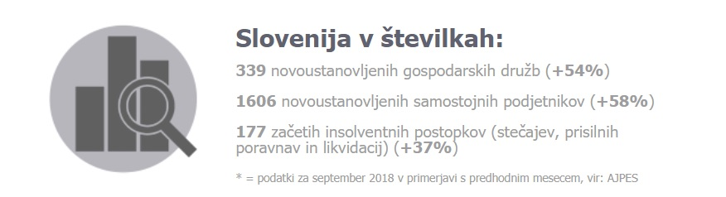

Slide 4
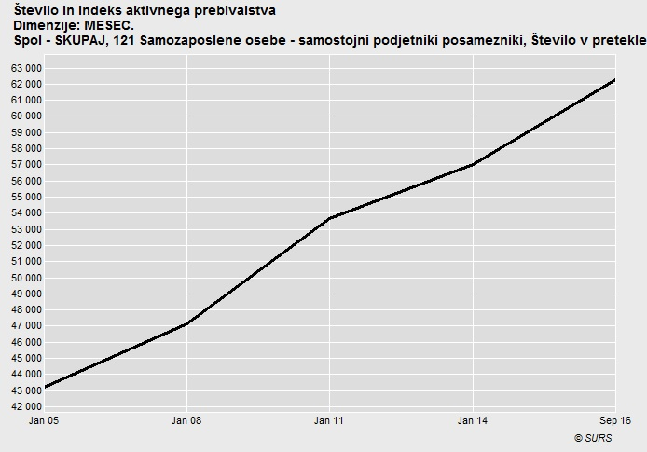

Slide 5
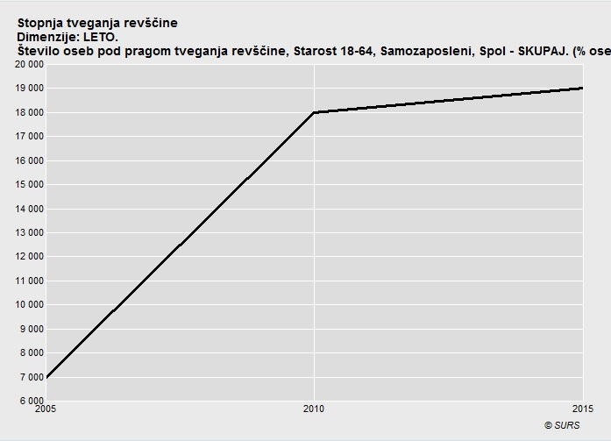

Slide 6
SOCIALNI DUMPING
CENA STORITVE

Slide 7


Slide 8
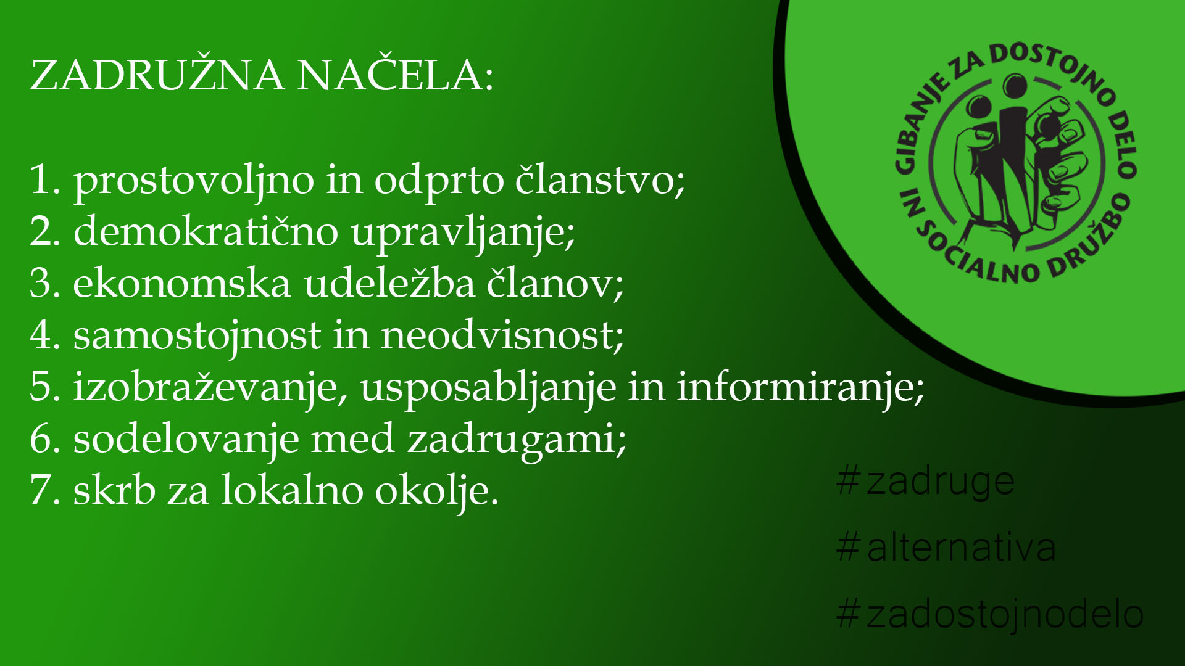

Slide 9
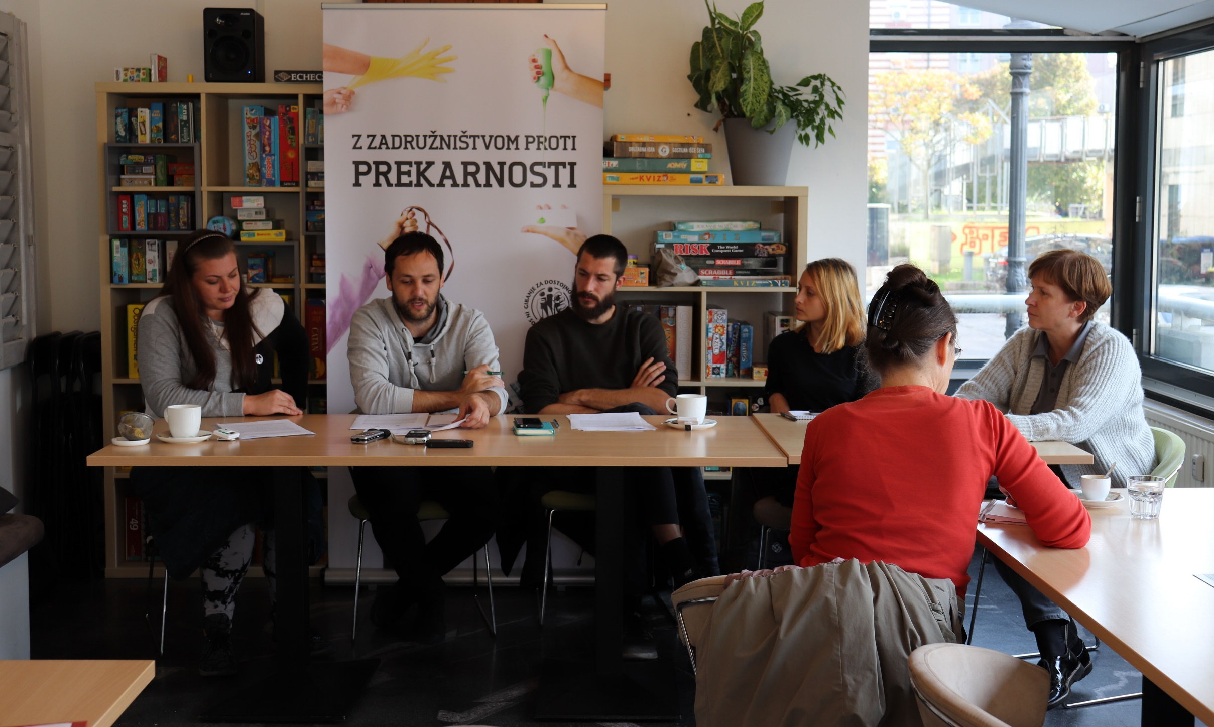

Slide 10
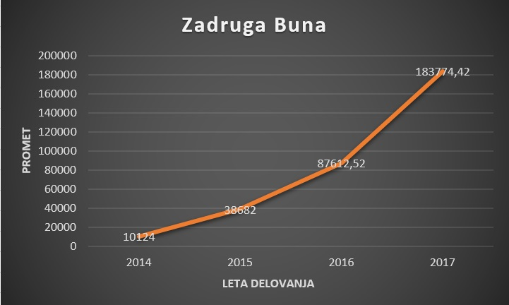

Slide 11
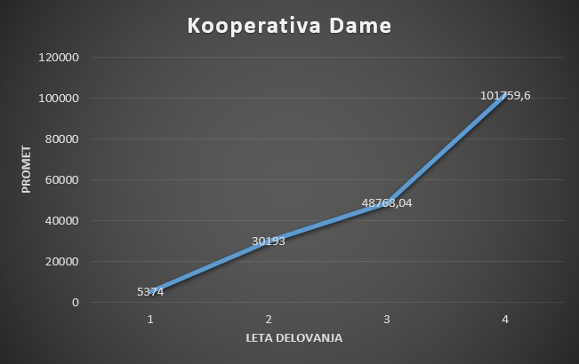

Slide 12
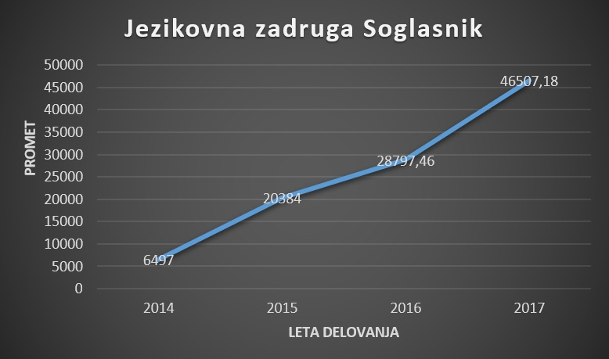

Slide 13
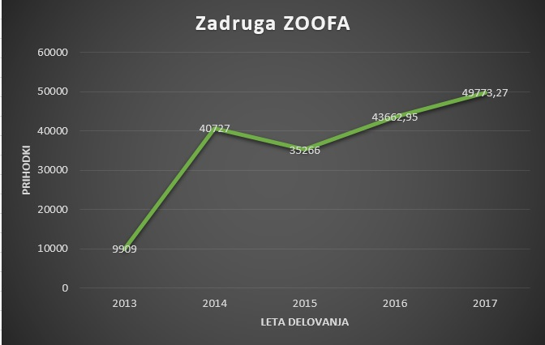

Slide 14
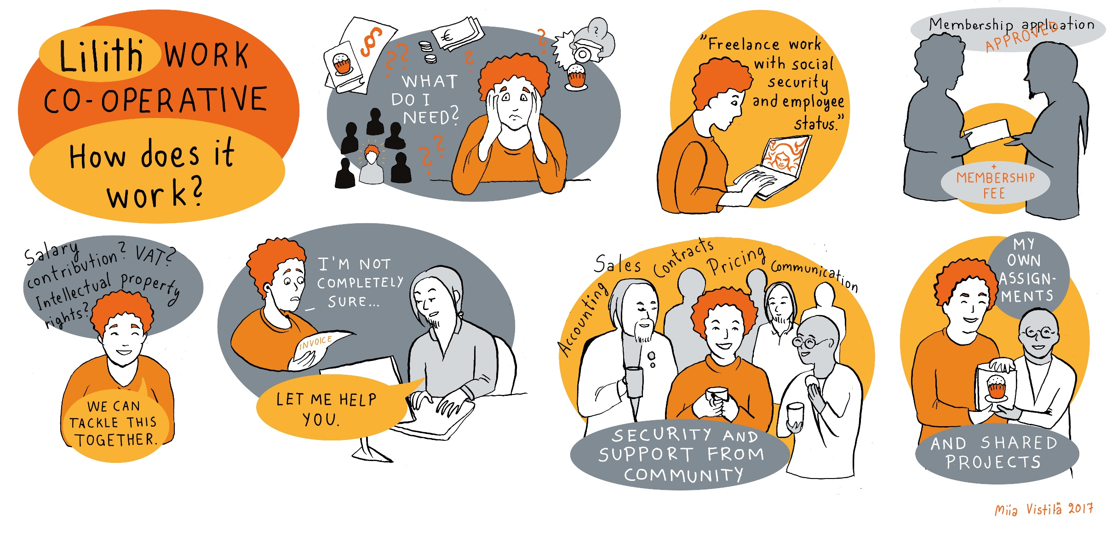

Slide 15
Zadruga ≠ Kmetijska zadruga

Slide 16
Zadruga kreativnih poklicev
Poziv na razgovore: 114 zainteresiranih
predstavitveni sestanki: 53 udeležencev
oblikovanje ideje: 28 udeležencev
individualni sestanki za pripravo poslovnega načrta in oblikovanje zadruge: 18 udeleženih
ustanovni sestanek zadruge: 10 zadružnikov

Slide 17
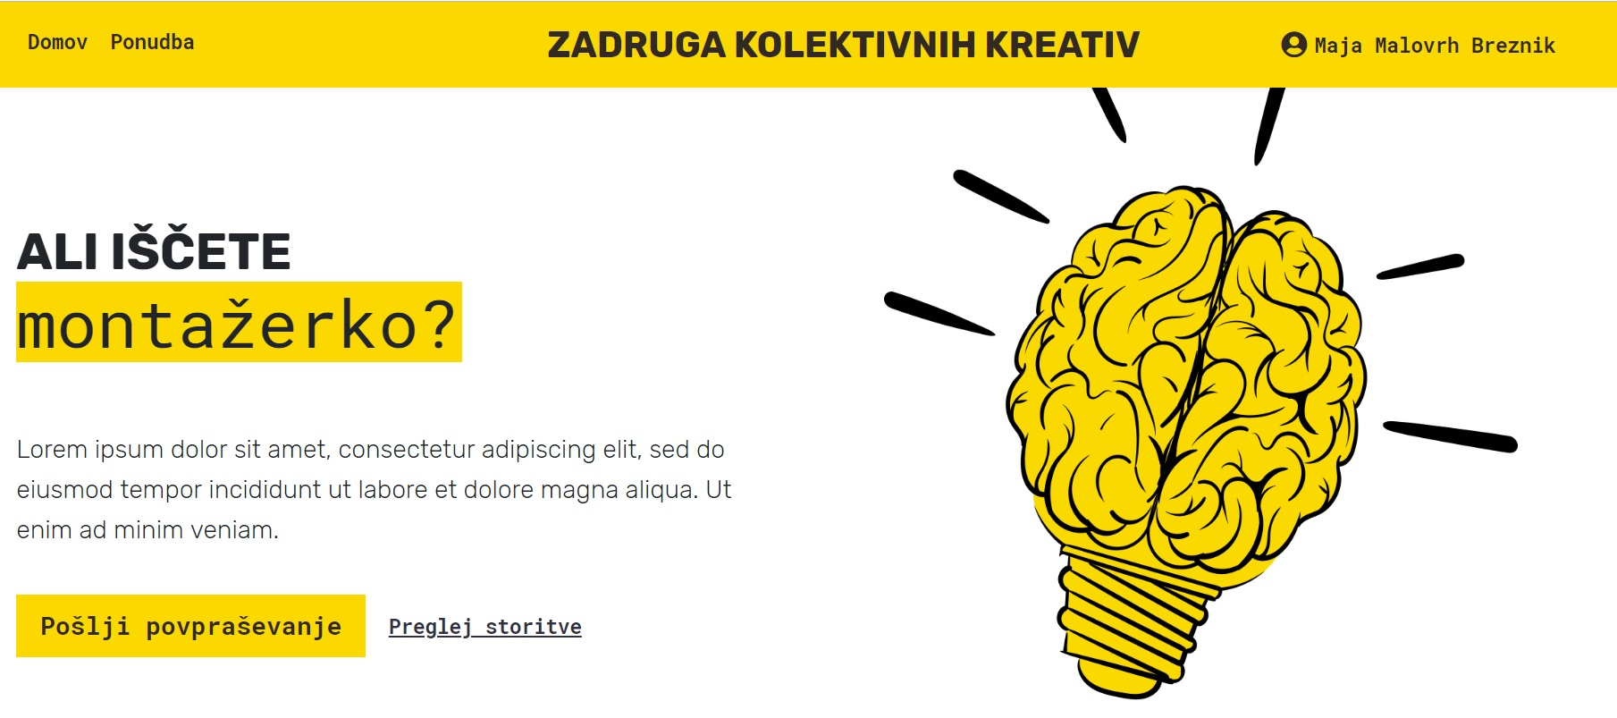

Slide 18
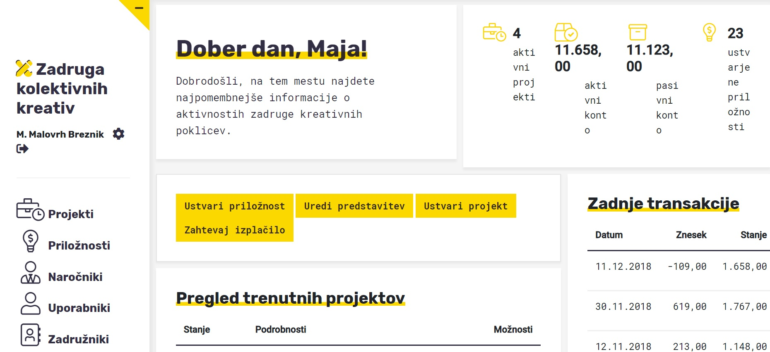

Slide 19


